Slide 1

I LEGAMI DI ATTACCAMENTO
Dott.ssa Giorgia Di Massimo
UNIMC, 9 Marzo 2023

Slide 2
«Così COME impariamo a riconoscere noi stessi in uno specchio, il bambino diventa consapevole di se stesso vedendo il suo riflesso nello specchio costituito dalla coscienza che le altre persone hanno di lui»
Karl popper

Slide 3
Il legame di attaccamento esprime la competenza che ha un soggetto, fin dalle prime fasi di vita, di ottenere l’accudimento genitoriale, la sua vicinanza e la sua protezione. Tale legame svolge quindi una funzione fondamentale per la sopravvivenza dell’individuo ed ha un valore adattivo fondamentale
La capacità della madre si sintonizzarsi con i bisogni fisici, psichici e comunicativi del bambino, unitamente alla capacità di alleviare il senso di sconforto, determina nel cervello e nella mente del piccolo la costruzione di un legame di attaccamento che sarà il fondamento di tutte le successive relazioni che l’individuo svilupperà con gli altri esseri umani

Slide 4
John Bowlby (1907-1990) ha elaborato la teoria dell’attaccamento, interessandosi in particolare al legame madre-bambino e alle possibili conseguenze, sulla personalità , di una eventuale separazione precoce dalla madre in età infantile (ha compiuto studi su bambini abbandonati, istituzionalizzati ecc)
Nei suoi scritti, bowlby presenta le sue riflessioni sull’ansia che scaturisce in un bambino nel momento in cui vive la separazione da una figura di attaccamento e di come possa incorrere in un profondo lutto e dolore, prolungato anche nella vita adulta, se privato strutturalmente di un legame materno primario

Slide 5
Ha messo in luce come una precoce assenza di cure materne modifichi la normale maturazione dei processi affettivi, con profonde ripercussioni sullo sviluppo cognitivo e sociale
Bowlby riteneva che l’attaccamento si sviluppasse attraverso alcune fasi e che potesse essere di tipo sicuro o insicuro

Slide 6
un attaccamento di tipo sicuro si sviluppa se il bambino sente di avere dalla figura di riferimento, protezione, riconoscimento dei bisogni, affetto
Un attaccamento insicuro si sviluppa invece se la figura di riferimento non risponde in modo costante e coerente ai bisogni del bambino (a volte è amorevole e presente, altre volte è non disponibile e rifiutante) oppure se è poco propensa alle dimostrazioni di affetto, poco incline al contatto fisico e poco capace di cogliere i segnali di disagio e i bisogni del bambino

Slide 7
Per base sicura si intende l’interiorizzazione della figura materna quale fonte di sicurezza e benessere, da cui il bambino prende lo slancio per rivolgersi al mondo esterno. iL bambino segue la madre e piange se questa si allontana, ma comincia ad avventurarsi nell’esplorazione dell’ambiente esterno e utilizza la madre come base sicura a cui riavvicinarsi periodicamente.
Il bambino sviluppa a livello interiore una rappresentazione del sé e degli altri che dipende dall’immagine che ha di se stesso nei rapporti con la realtà esterna e, in primis, con la persona di riferimento

Slide 8
Il rapporto che il bambino stabilisce con la madre diventa così una specie di schema generale per lo sviluppo delle future relazioni interpersonali.
Non tutte le diadi madre bambino riescono a realizzare una buona comunicazione, una sintonizzazione sufficiente e modalità efficaci di riparazione dopo episodi di rottura della comunicazione
Nei bambini cresciuti in queste diadi inefficaci possono svilupparsi delle forme di attaccamento insicuro

Slide 9
MARY Ainsworth (1913-1999), allieva di Bowlby, nella seconda metà del secolo scorso ha ideato una procedura per valutare lo stile di attaccamento nei bambini dai 12 ai 18 mesi: la strange situation
la strange situation si articola in otto episodi di tre minuti e consente l’osservazione dei comportamenti del bambino, in particolare durante l’assenza della madre e al momento della riunione con essa

Slide 10
STRANGE SITUATION
Primo episodio: il bambino viene condotto in una stanza, che contiene giocattoli, con la propria madre. La stanza è collegata con uno specchio unidirezionale ad un laboratorio di videoregistrazione
Secondo episodio: il bambino ha la possibilità di esplorare l’ambiente in presenza della madre e di giocare con lei
Terzo episodio: entra un estraneo, si siede in silenzio, parla con la madre e coinvolge il bambino in qualche gioco

Slide 11
Strange situation
Quarto episodio: la madre esce e il bambino rimane da solo con l’estraneo
Quinto episodio: la madre torna e l’estraneo esce
Sesto episodio: la madre esce di nuovo e lascia il piccolo da solo
Settimo episodio: entra l’estraneo e, se necessario, cerca di consolare il bambino
Ottavo episodio: la madre rientra

Slide 12
ATTACCAMENTO SICURO
I bambini che hanno interiorizzato la madre come base sicura, possono protestare e piangere al momento della separazione perché sono in grado di esprimere le loro emozioni di tristezza e ansia. Al rientro della madre sono capaci di comunicarle il disagio provato per essere rimasti soli, tuttavia si riavvicinano a lei e cercano il contatto fisico. Si consolano velocemente e riprendono a giocare e a esplorare l’ambiente.
Sono bambini che hanno sviluppato un attaccamento sicuro
i bambini sviluppano tale tipo di attaccamento con madri sensibili ed empatiche, che sono state in grado di riconoscere i bisogni, i segnali di aiuto e di stress del loro bambino e che hanno risposto in maniera adeguata a tali segnali (madre responsiva)

Slide 13
I bambini con attaccamento sicuro presentano una buona autostima e hanno fiducia nelle proprie capacità
L’aver sperimentato un legame sicuro con la figura di riferimento permette di instaurare relazioni affettive equilibrate con gli adulti e con i coetanei
L’attaccamento sicuro favorisce l’espressione delle emozioni, il riconoscimento dei bisogni degli altri, l’atteggiamento empatico e la capacità di negoziare la risoluzione di eventuali conflitti

Slide 14
ATTACCAMENTO INSICURO EVITANTE
Alcuni bambini non protesta quando la madre si allontana, tendendo a presentare dei comportamenti di falsa autonomia associati ad una soppressione delle emozioni. Quando la madre rientra nella stanza, essi la ignorano, distogliendo lo sguardo e allontanandosi da lei. Sono bambini che hanno sperimentato un rifiuto del contatto fisico in condizioni di difficoltà (madre distanziante), insieme ad un diminuito riconoscimento dei loro bisogni affettivi e ad una svalutazione delle loro paure. Questa forma viene definita attaccamento insicuro evitante

Slide 15
ATTACCAMENTO INSICURO EVITANTE
poiché LA PROTESTA NON è POSSIBILE, NEI BAMBINI CON TALE STILE DI ATTACCAMENTO SUBENTRA UNA CONDIZIONE DI DISPERAZIONE-DEPRESSIONE, ALLA QUALE SEGUE UNA CONDIZIONE DI DISTACCO CARATTERIZZATA Dall’allontanamento emozionale dalla figura di riferimento perduta.
Studi hanno evidenziato che le madri di tali bambini sono poco spontanee, tendono a distogliere lo sguardo dal figlio e non sono propense al contatto fisico; inoltre, presentano difficoltà ad esprimere emozioni, mascherando una sottostante collera inespressa che, tuttavia, viene trasmessa in maniera inconsapevole attraverso la comunicazione non verbale (tono della voce, sguardi, gesti)

Slide 16
Di fronte a tale atteggiamento materno, il bambino cerca di divenire indipendente perché questo atteggiamento viene premiato dalla madre
L’immagine interiore che questi individui sviluppano è quella di non essere amati, amabili, e di dover contare solo su loro stessi; nell’età adulta possono sviluppare sentimenti di disvalore, solitudine e rabbia.

Slide 17
ATTACCAMENTO INSICURO AMBIVALENTE
Un altro gruppo di bambini sviluppa un attaccamento insicuro ambivaleNte. Essi piangono e sono angosciati quando si separano dalla madre. Quando questa ritorna, cercano il contatto, ma sono difficili da calmare perché la loro angoscia è mescolata alla rabbia. Impiegano molto tempo prima di riprendere il gioco. Dopo la separazione hanno difficoltà a riconciliarsi perché tendono a fissarsi su reazioni di protesta caratterizzate da pianto e manifestazioni di aggressività (rabbia disfunzionale perchè i comportamenti aggressivi sono rivolti verso la persona dalla quale vogliono essere consolati)

Slide 18
Attaccamento insicuro ambivalente
Gli studi hanno permesso di vedere che le madri di tale gruppo di bambini presentano come tratto distintivo l’imprevedibilità. Atteggiamenti intrusivi materni (con eccessiva affettuosità) si alternano ad indisponibilità; spesso sono figure inaffidabili che a volte consolano e altre volte respingono. Di fatto, non rispondono in maniera soddisfacente al bisogno di affetto e contatto. I bambini imparano che soltanto quando sono spaventati ottengono l’attenzione materna.
In età adulta questi bambini tendono a esprimere in maniera esagerata le emozioni negative (tristezza, rabbia…).

Slide 19
Attaccamento disorganizzato
Un piccolo gruppo di bambini presenta una forma di attaccamento insicuro definita attaccamento disorganizzato. Quando la madre esce dalla stanza e ritorna, presentano delle risposte incoerenti. Manifestano una combinazione di desiderio di avvicinamento e paura, ricerca del contatto ed evitamento. Possono manifestare comportamenti singolari come: rimanere immobile o in silenzio, giacere per terra, rotolarsi, raggomitolarsi, coprirsi gli occhi, presentare dondolii stereotipati o espressioni facciali di paura
si trovano nella condizione paradossale di essere contemporaneamente spaventati dalla madre e bisognosi della sua protezione

Slide 20
Questa grave forma di attaccamento può essere posta in relazione con incapacità di accudimento della figura di riferimento, trascuratezza, maltrattamenti fisici fino ad abusi sessuali
Da adulti questi soggetti potranno presentare turbe del comportamento, disturbi psichiatrici, tendenza ad isolamento con possibilità di ricorrere a maltrattamenti e violenza

Slide 21
Lo stile di attaccamento tende ad essere trasmesso ai propri figli, passando di generazione in generazione: genitori con un attaccamento insicuro facilmente alleveranno figli che non riescono a sviluppare, nella prima infanzia, un senso di una base sicura

Slide 22
ATTACCAMENTO | ETA’ INFANTILE | PERCENTUALE | ETA’ ADULTA
Sicuro | Sicuro | 65% | Libero, autonomo
Insicuro | Evitante | 15% | Distaccato, svalutante
Insicuro | Ambivalente | 15% | discontrollato,preoccupato
Insicuro | Disorganizzato | 5% | Non risolto

Slide 23
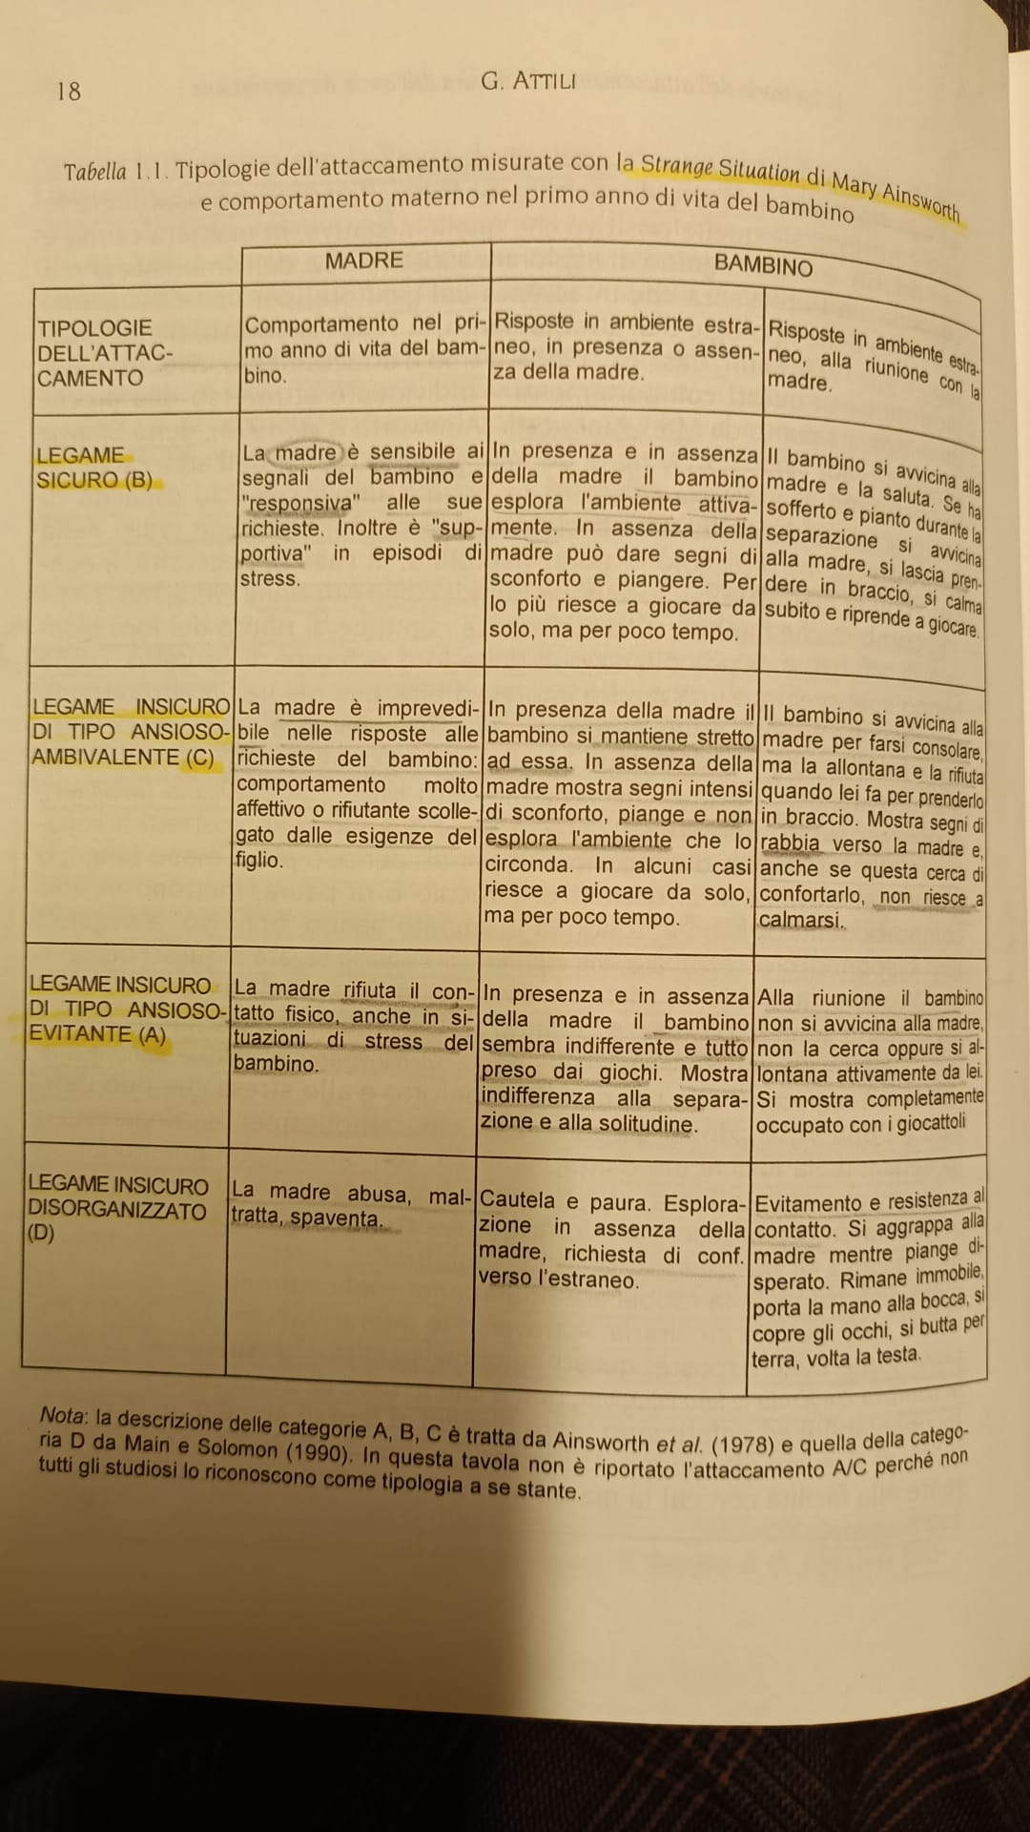

Slide 24


Slide 25
STRUMENTI DI MISURAZIONE DELL’ATTACCAMENTO
TRA I 12-18 MESI SI USA LA STRANGE SITUATION GIà DESCRITTA
IN Età PRESCOLARE L’ATTACCAMENTO SI MISURa con l’ausilio di storie, pupazzi, oggetti-giocattolo. L’esaminatore inizia delle storie ed il bambino le deve completare (attachment story completion task)
per i bambini in età scolare sono stati messi a punto delle vignette che illustrano scene di separazione. I soggetti esaminati devono esprimere cosa provano i bambini delle differenti vignette quando i genitori devono andare via o devono lasciarli per un po’ di tempo (separation anxiety test)

Slide 26
STRUMENTI DI MISURAZIONE DELL’ATTACCAMENTO
Infine, si può misurare l’attaccamento negli adulti mediante un’intervista semistrutturata (adult attachment interview). L’intervista si basa su 18 domande che indagano il rapporto tra il soggetto e le figure di riferimento della sua infanzia.

Slide 27
LE RELAZIONI DI ATTACCAMENTO DETERMINANO NELL’INDIVIDUO DEI MODELLI MENTALI DI ATTACCAMENTO CHE INFLUENZANO LE STRUTTURE COGNITIVE e la sfera affettivo-emotiva
Dalle relazioni di attaccamento iniziano a strutturarsi le differenti tipologie di personalità

Slide 28
Un attaccamento fisiologico, attraverso la sintonizzazione affettiva con la figura accudente, indispensabile per la decodificazione del proprio mondo interno, permette al bambino di percepirsi amato e amabile, competente e in grado di utilizzare le risorse di cui dispone. Tutto ciò gli consente di esprimere una sufficiente autonomia, base indispensabile per esplorare e conoscere l’ambiente, senza correre quei rischi che le sue capacità non gli permettono ancora di fronteggiare.

Slide 29
Le modalità di costruzione del rapporto con la figura accudente, almeno nell’infanzia, non possono essere considerate stabili e immodificabili.
Inoltre, le figure accudenti, sono numerose fin dalla prima infanzia, specie in una società complessa. È dall’insieme delle interazioni con queste figure significative intrafamiliari, scolastiche e sociali, che emerge, nel corso dello sviluppo, lo stile relazionale ed affettivo peculiare di ciascun individuo
Quindi, soggetti con modalità più sicure di attaccamento riescono ad armonizzare ed integrare bene le espressioni sia di tipo emozionale che cognitivo (nei confronti di figure accudenti che appaiono equilibrate, empatiche, sensibili, responsive), cosa che non riesce affatto nelle forme più insicure e disorganizzate

Slide 30
I soggetti con attaccamento evitante privilegiano il canale cognitivo nello stabilire le relazioni con le figure significative, avendo sperimentato un impatto negativo sul piano della reciprocità affettiva: appaiono inibiti o indifferenti, mantengono la distanza, si adeguano alle richieste, si responsabilizzano e imparano a gestirsi da soli precocemente
Al contrario, i soggetti con attaccamento ambivalente sperimentano che, di fronte alla marcata imprevedibilità del contesto relazionale significativo, l’utilizzo preferenziale dei segnali emotivi ed affettivi consente di risintonizzare e rendere più stabili e affidabili l’attenzione e la disponibilità delle figure accudenti: piangono, protestano, fanno i capricci; appaiono fragili e bisognosi di conforto; ricercano affetto con atteggiamenti accattivanti e seduttivi.

Slide 31

VIDEO

